Slide 1
Klīniskais gadījums
Nefroloģijas rezidente
Dr. Ieva Muižniece
P. Stradiņa KUS
30.05.2024.

Slide 2

Anamnēzē zināms:
  Koronāra sirds slimība.
  Stabila slodzes stenokardija I-II FK
  PCI D1 ar DES 2020.g. XII
  Ātriju fibrillācija, persistējoša forma
  Hroniska sirds mazspēja I FK, saglabātu KKIF=58% Dislipidēmija
  Smags nekrotizējošs pankreatīts 2023.g. VIII-IX
Stacionēts PSKUS kardioloģijas nodaļā 2023.g. X ar sūdzībām par diskomfortu aiz krūšu kaula, ko provocē slodze, aizdusu, vieglu hiperhidrāciju. Pēc pankreatīta zaudējis svaru.
Vīrietis 71 g.v.

Slide 3
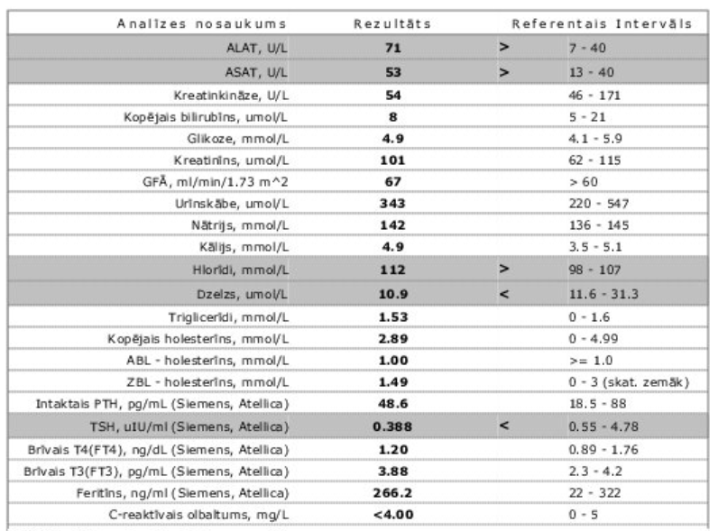
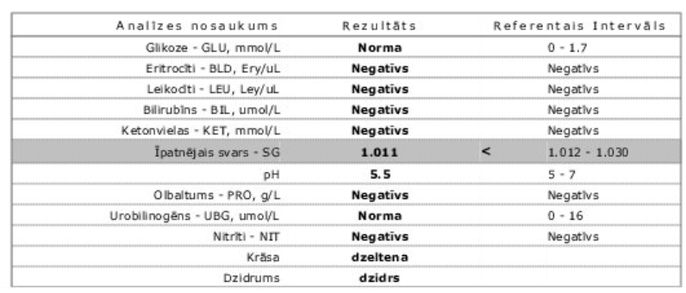
Laboratori
GFĀ=64 ml/min (CKD-EPI)
HbA1c 6,3%
BNP 97 pg/ml

Slide 4
Objektīvi
Vispārējais stāvoklis relatīvi apmierinošs, kontaktam pieejams.
Āda ir silta, sausa.
Nelielas tūskas uz apakšstilbiem.
Cor aritm., ~95 x’, TA=105/60 mmHg st. (ikdienas TA~100-110/60 mmHg st).
Elpo 16x’, vezikulāri, trokšņus nedzird, SpO2=95% telpas gaisā.

Slide 5
Veikta EKG, kur ātriju fibrilācija ~ 88x’. Normogramma. Nespecifiskas ST-T izmaiņas.
Ambulatori veikta TTEhoKG, kur kreisā kambara miokarda neizteikta hipertrofija. Saglabāta kreisā kambara izsviedes frakcija – 58%. Dilatēti abi ātriji, KP tilpuma indekss (LAVI) 45 ml/m2.
Veikta PCI LAD ar DES.
Procedūra bez komplikācijām un pacients izrakstīts.
Medikamentozā terapija:
T. Clopidogrelum, Acidum acetylsalicylicum 75/100 mg;
T.Betaxolol 10 mg
T.Spironolaktonum 25 mg
T.Edoxabani 60 mg
T.Torasemidi 10 mg
T.Rosuvastatin/Ezetimibe 20/10 mg;
T. Pantoprasoli 20 mg

Slide 6
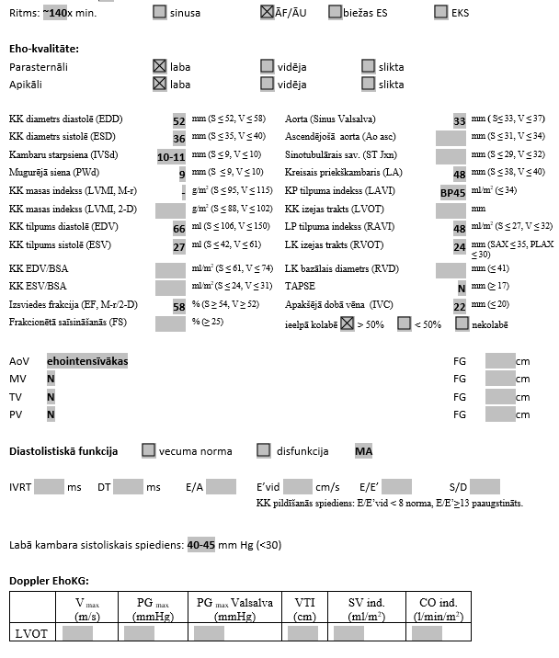
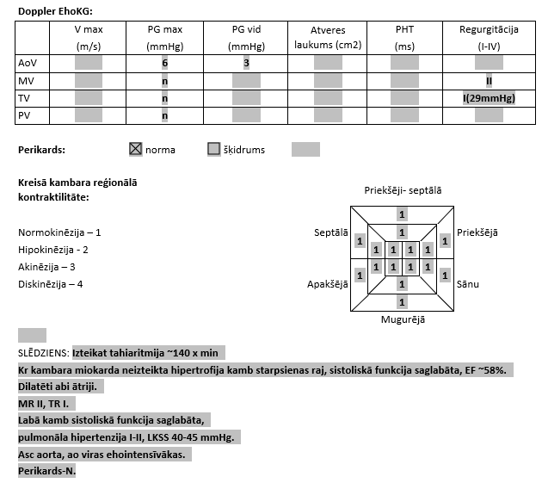
TTEhoKG

Slide 7
Laboratori
2023.g. XI atkārtoti stacionēts P. Stradiņa KUS, lai atjaunotu sinusa ritmu
Kreatinīns 110 mkmol/l, GFĀ=58 ml/min (CKD-EPI)
HbA1c 6,5%
Urīna analīze bez būtiskas novirzes
BNP 117 pg/ml
Veikta radiofrekvences katetra ablācija – plaušu vēnu izolāciju un elektrokardioversiju → atjaunots sinusa ritms.

Slide 8
Terapija:
  Tab. Clopidogrel 75 mg
  Tab. Edoxaban 60 mg
  Tab. Dronedaronum 400 mg x2
  Tab. Spironolactone 25 mg
  Caps. Rosuvastatin/Ezetimibe 10/10 mg
  Tab. Pantoprasole 20 mg

Slide 9
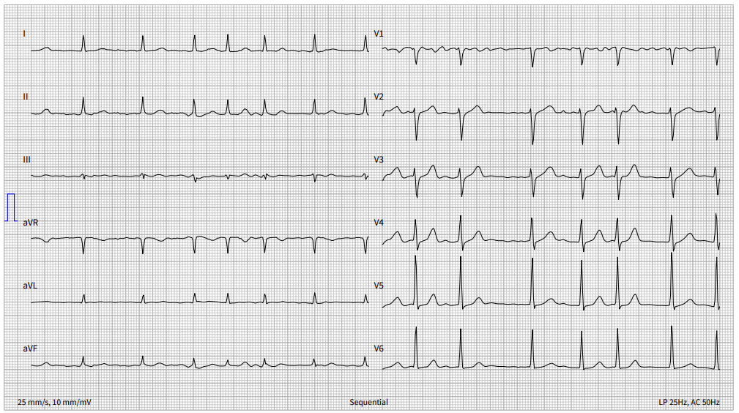
2024.g. IV atkārtoti stacionēts kardioloģijas nodaļā ar sūdzībām par persistējošu ātriju fibrilāciju, kas atjaunojusies drīz pēc RFKA. Sūdzības par aizdusu, vājumu.
Veikta TEEhoKG, kur trombus kreisā ātrija austiņā un labā ātrija austiņā nevizualizē. Mitrāla regurgitācija - II pakāpe. Trikuspidāla regurgitācija – I pakāpe.
Notes:
Elektrokardiogramma Ātriju fibrilācija ar vidējo kambaru frekvenci 88 x/minūtē. Nespecifiskas ST-T izmaiņas.

Slide 10
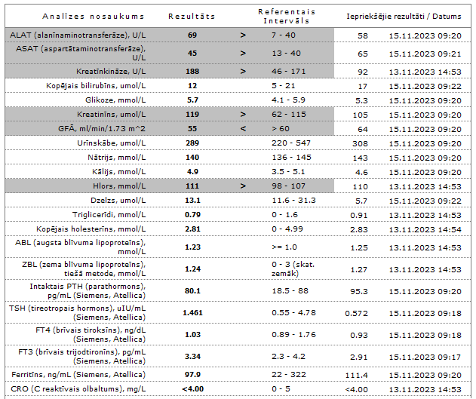


Objektīvi:
Vispārējais stāvoklis relatīvi apmierinošs, kontaktam pieejams.
Āda ir silta, sausa.
Nelielas tūskas uz apakšstilbiem.
Cor aritm., ~93 x’, TA=103/62 mmHg st.
Elpo 16x’,, SpO2=94% telpas gaisā.
GFĀ=52 ml/min (CKD-EPI)

Slide 11
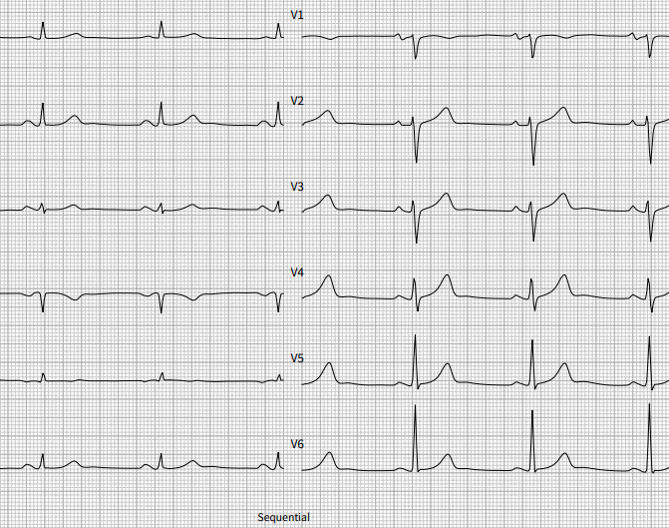
→Veikta EKV un atjaunots sinusa ritms.
Slēdziens: sīnusa bradikardija 43 x/minūtē. PQ 183 ms, QRS 100 ms, QTc 423 ms, normogramma. Nespecifiskas ST-T izmaiņas.

Slide 12

SGLTi
Kardiologa kompetencē (I50.0, I50.1, I50.9):
1) pacientiem ar hroniskas sirds mazspējas II–IV FK (pēc NYHA klasifikācijas) un KKIF ≤40%, ja saglabājas simptomātika, neskatoties uz saņemto standarta terapiju;
2) pacientiem ar KKIF >40% ar NT-proBNP >220pg/ml vai BNP>80pg/ml un kreisā priekškambara tilpuma indeksu >34 ml/m2, ja saglabājas simptomātika, neskatoties uz saņemto standarta terapiju.
Nefrologa kompetencē (E11-E11.9, E13-E13.9) (un ģ.ā., kardiologa, endokrinologa)
Kombinācijā ar Metforminum, ja ar Metforminum maksimāli tolerējamo devu netiek sasniegts HbA1c <7%.
Terapija jāpārtrauc, ja 9 mēnešu laikā netiek sasniegts HbA1c samazinājums vismaz par 0,5%.

Slide 13
Diagnozes izrakstot:
  KSS. Hronisks koronārs sindroms.
  PCI LAD ar DES (2023.g. X)
  PCI D1 ar DES (2020.g. XII)
  ĀF, persistējoša forma
  RFKA ar plaušu vēnu izolāciju un elektrokardioversiju (2023.g. XI)
  EKV (IV 2024.)
  Hroniska sirds mazspēja I FK ar saglabātu EF=58%
  Hroniska nieru slimība III A
  Smags nekrotizējošs pankreatīts 2023.g. VIII-IX
  Sekundārs pankreatogēns cukura diabēts
Terapija:
Tab. Edoxabani 60 mg x1
Tab. Amiodaroni 200 mg x1
Tab. Dapagliflozini 10 mg x1hroniska sirds mazspējas terapijā
Tab. Torasemidi 10 mg
Caps. Rosuvastatin/Ezetimibe 10/10 mg x1
Tab.Pantoprasoli 20 mg x1

Slide 14
Paldies!

